Slide 1
微信小程序开发
开始开发

Slide 2
小程序开发者文档
开发小程序最需要参考的是小程序开发者文档：
https://developers.weixin.qq.com/miniprogram/dev/framework/
在开发者文档中，按照分类给出了相关的描述。对于开发者来说，需要结合去看，比如组件的使用往往会涉及到相关API的使用。
在本课程中，会锻炼根据开发者文档以及实际需求开发完成指定功能的能力。

Slide 3
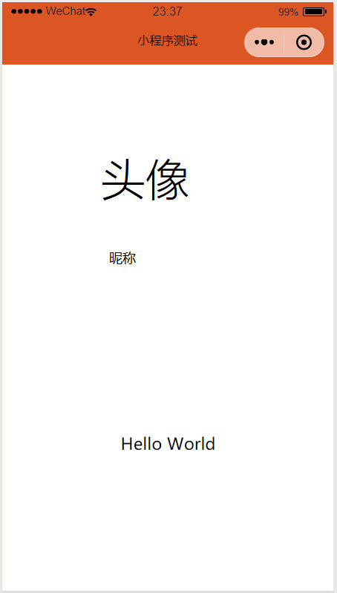
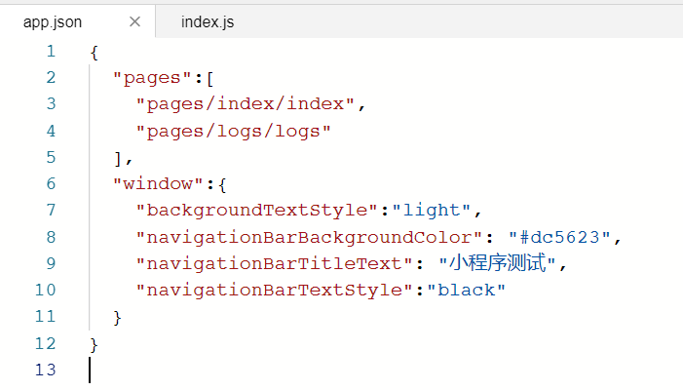
设置小程序基本信息

Slide 4
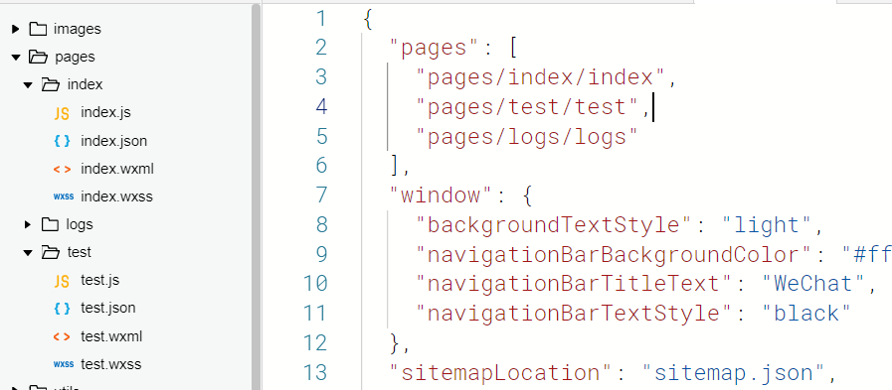
添加test页面

Slide 5
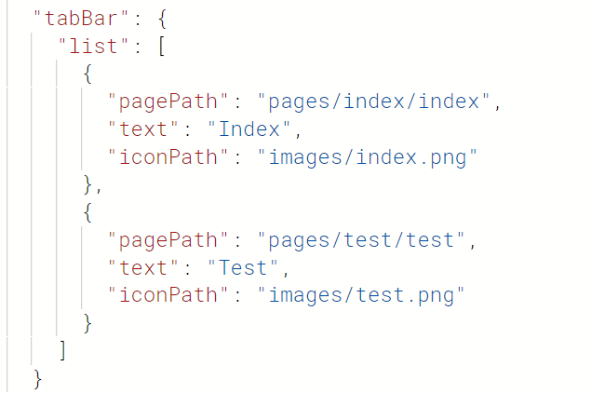
设置tabBar
在app.json文件中，加入此项。
其中iconPath是从项目根目录下找到images目录中的文件。
images目录需要自己创建。

Slide 6

tabBar显示效果
使用开发者工具，选中时，不显示icon。
这可以通过更改全局配置文件显示。

Slide 7
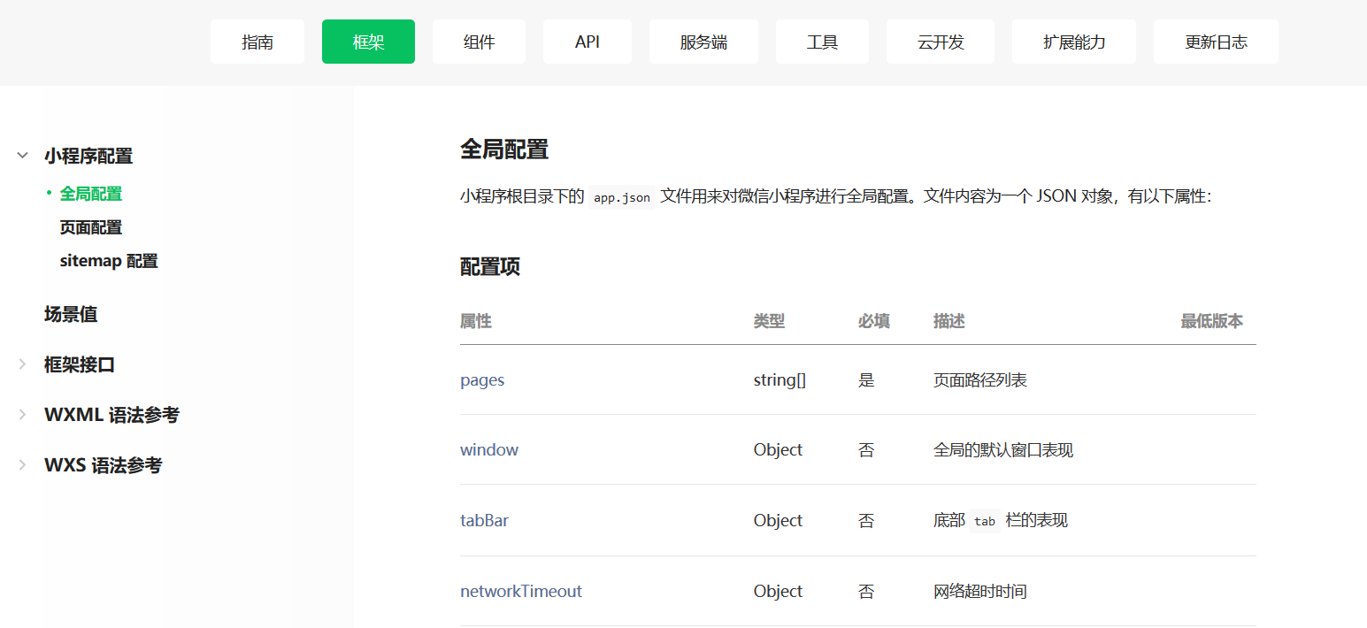
全局配置的完整参考文档

